Slide 1

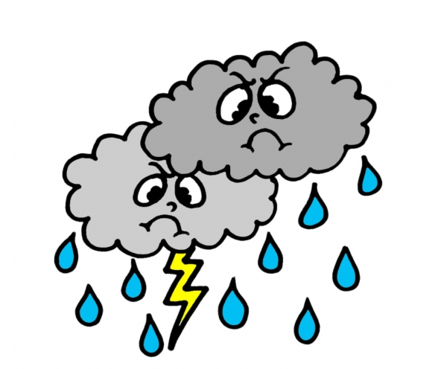

Slide 2
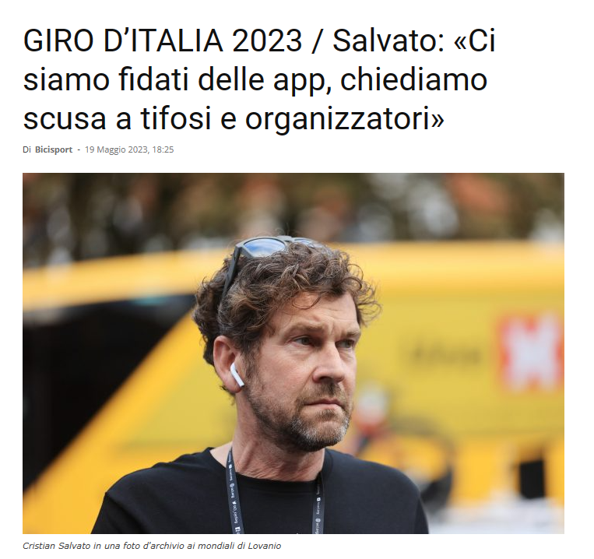
quando l’app ti tronca la tapp
Al Giro d’Italia si fidano delle app sul cellulare e tagliano per maltempo una delle tappe più belle del Giro d’Italia, toppando completamente perché del maltempo non c’è poi traccia!
Che CAPPELLA!

Slide 3

Le ultime parole famose…
Oggi la mia app «METEOFACILE» mette sole a palla tutto il giorno… Non potrà succedermi nulla!

Slide 4
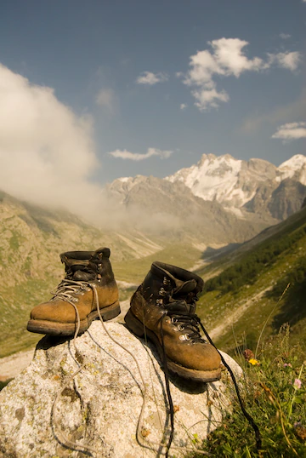
NON lo dite mai!
Ecco quello che restò della povera escursionista dopo il terribile temporale che la colpì all’improvviso…

Slide 5

C’eravate cascati, eh? Non è vero: sono ancora viva ma vi assicuro che mi sono bagnata tutta! Non ci cascherò più io nella trappola delle App meteo. E questa era pure a pagamento!

Slide 6
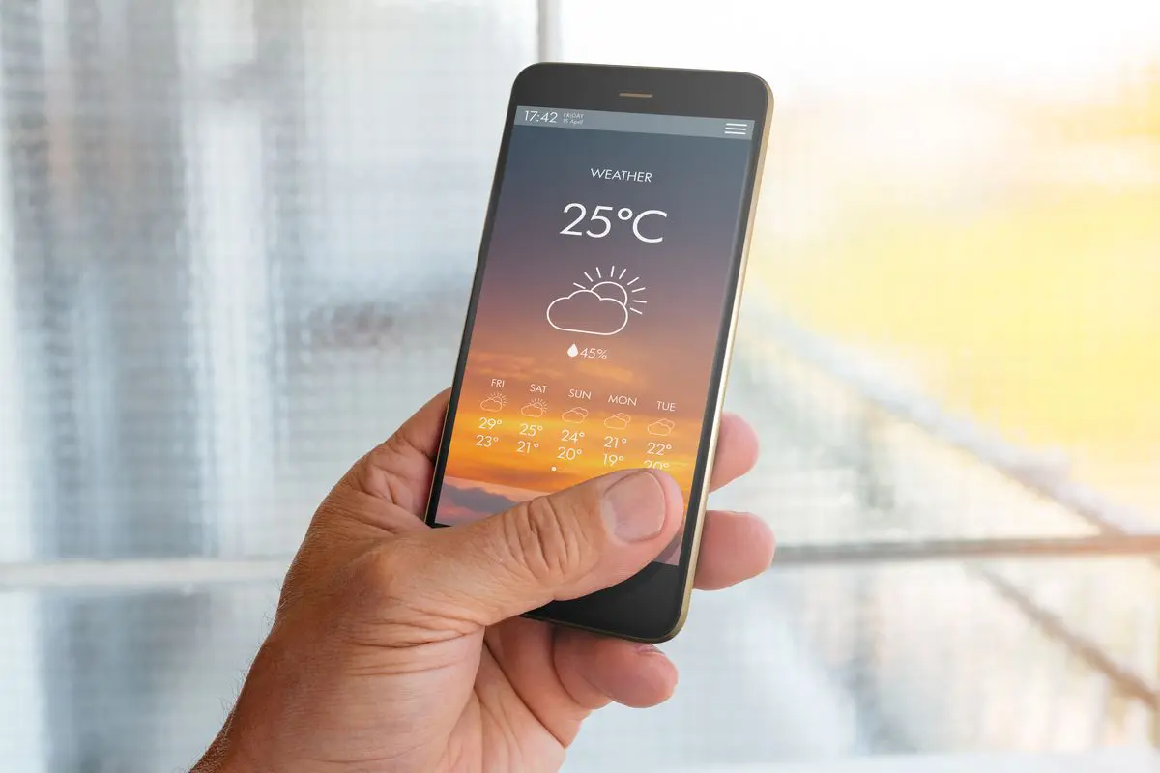
Ma perché non bisogna fidarsi troppo?
Le App per smartphone hanno dei limiti «strutturali» e se leggete bene le app stesse, nella licenza d’uso, lo dicono esplicitamente: non danno certezze e non possono prescindere dall’interpretazione di un esperto

Slide 7

Per capirlo vanno capiti i modelli
Per capire perché le App, che si basano su modelli numerici di previsione del tempo, siano limitate, va capito innanzitutto il funzionamento dei modelli meteorologici e, quindi, i loro inevitabili limiti
E come faccio? Non capisco neppure le cartine!

Slide 8
Ecco Come funzionano i modelli?
Si considerano 6 variabili:
x = temperatura
y = umidità atmosferica
z = pressione atmosferica
x₁= direzione e velocità del vento sul piano orizzontale (1)
y₁= direzione e velocità del vento sul piano orizzontale (2)
z₁ = direzione e velocità del vento sul piano verticale (3)
esprimono le condizioni dell’atmosfera che definiscono il “tempo”

Slide 9
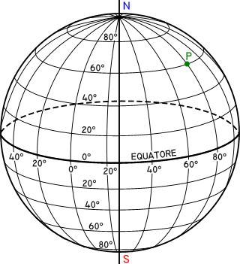
Il passo di griglia
Le 6 variabili vengono misurate in ognuno dei punti in cui viene suddivisa la superficie terrestre nel modello e in numerosi punti in verticale sopra ognuno di essi

Slide 10
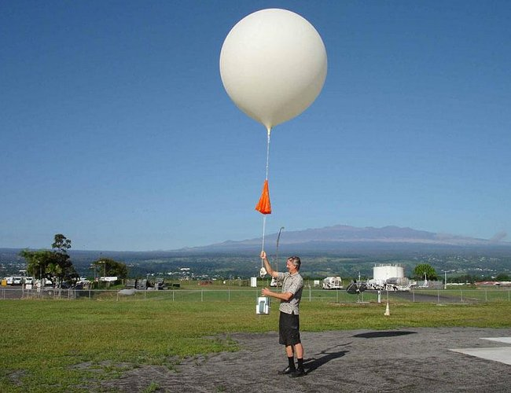
Lancio di un pallone sonda
Per misurare i parametri a varie quote, vengono utilizzati dei palloni sonda, gonfiati con elio, che trasportano delle micro-stazioni meteorologiche, capaci di compiere misurazioni a varie quote, fino ad un’altitudine di oltre 40 km, quando il pallone, giunto ormai in stratosfera, diviene così grande da esplodere. E la stazione meteo torna a terra con un comodo paracadute.

Slide 11
definizione dello stato di partenza dell’atmosfera
Dati delle stazioni meteorologiche di tutto il mondo (i modelli sono globali)
Centro di
raccolta dati
Supercomputer

Slide 12
calcolo
Per il calcolo delle condizioni future dell’atmosfera bisogna considerare le leggi fisiche che definiscono in termini matematici il comportamento dell’atmosfera:
le leggi della dinamica (le leggi del moto S = vt etc.)
le leggi della termodinamica (ad es. equazione di stato dei gas)
la legge della conservazione della massa
le leggi di variazione dell’umidità atmosferica
varie formule parametriche per definire le interconnessioni fra i vari elementi (ad es. precipitazioni, assorbimento ed emissione di energia da parte del suolo etc.)

Slide 13


Per compiere 30.000 – 50.000 miliardi di operazioni, un supercomputer (velocità fino a 2500 GigaHertz) impiega al massimo un’ora

Slide 14

Ma allora Perché i modelli non sono e non saranno mai del tutto precisi?
Prova a spiegarmelo, dai!

Slide 15

Primo. Mancano misurazioni in quei punti
Ciascun modello individua una griglia attorno alla superficie terrestre e ha bisogno che ciascun punto, sia al suolo, sia in 40 o 50 punti in verticale, fino ad altezze di 40-50 km, fornisca la misurazione delle variabili (temperatura, umidità, pressione, vento). Il problema è che non esistono stazioni meteorologiche in ciascuno dei punti e tantomeno in quota, perché le stazioni di radiosondaggio sono relativamente poche, in quanto estremamente costose. E sul mare, a parte le navi, non esistono.

Slide 16
Che si fa? Si interpola…
Allora, non disponendo dei dati reali in ognuno dei punti della griglia, il computer li «interpola», vale a dire li ricostruisce, ipotizzando quali potrebbero essere le condizioni di un punto sulla base delle misurazioni fornite da località vicine. Questo, ovviamente, introduce nella misurazione iniziale una serie di errori: e bastano anche errori piccoli per avere risultati molto diversi dalla realtà
Dato misurato
+4°C
+5°C
interpolazione
+6°C

Slide 17
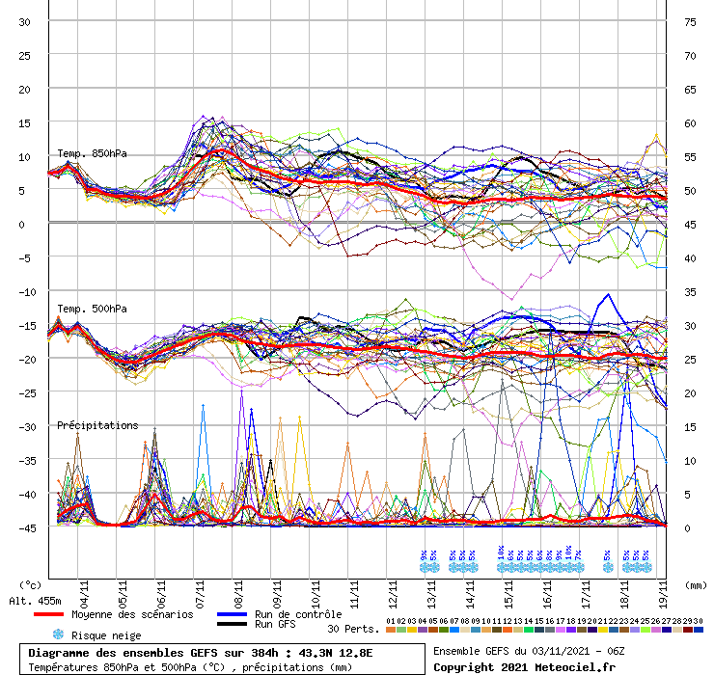
Piccole differenze, enormi errori
Per capire quanto possano influire errori anche piccolissimi sull’esito dei calcoli, i matematici hanno creato i cosiddetti «spaghi», in cui si creano artificialmente delle piccole perturbazioni nelle condizioni di partenza che portano ad esiti molto diversi anche a poche ore…

Slide 18
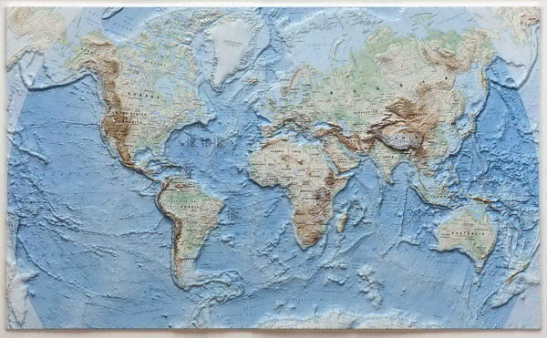
Secondo: la terra è semplificata
Per semplificare i calcoli, la Terra ricostruita dai modelli non è un pianeta reale ma una sorta di ricostruzione matematica semplificata. E questo amplifica notevolmente i già tanti errori presenti nella fase di inizializzazione

Slide 19
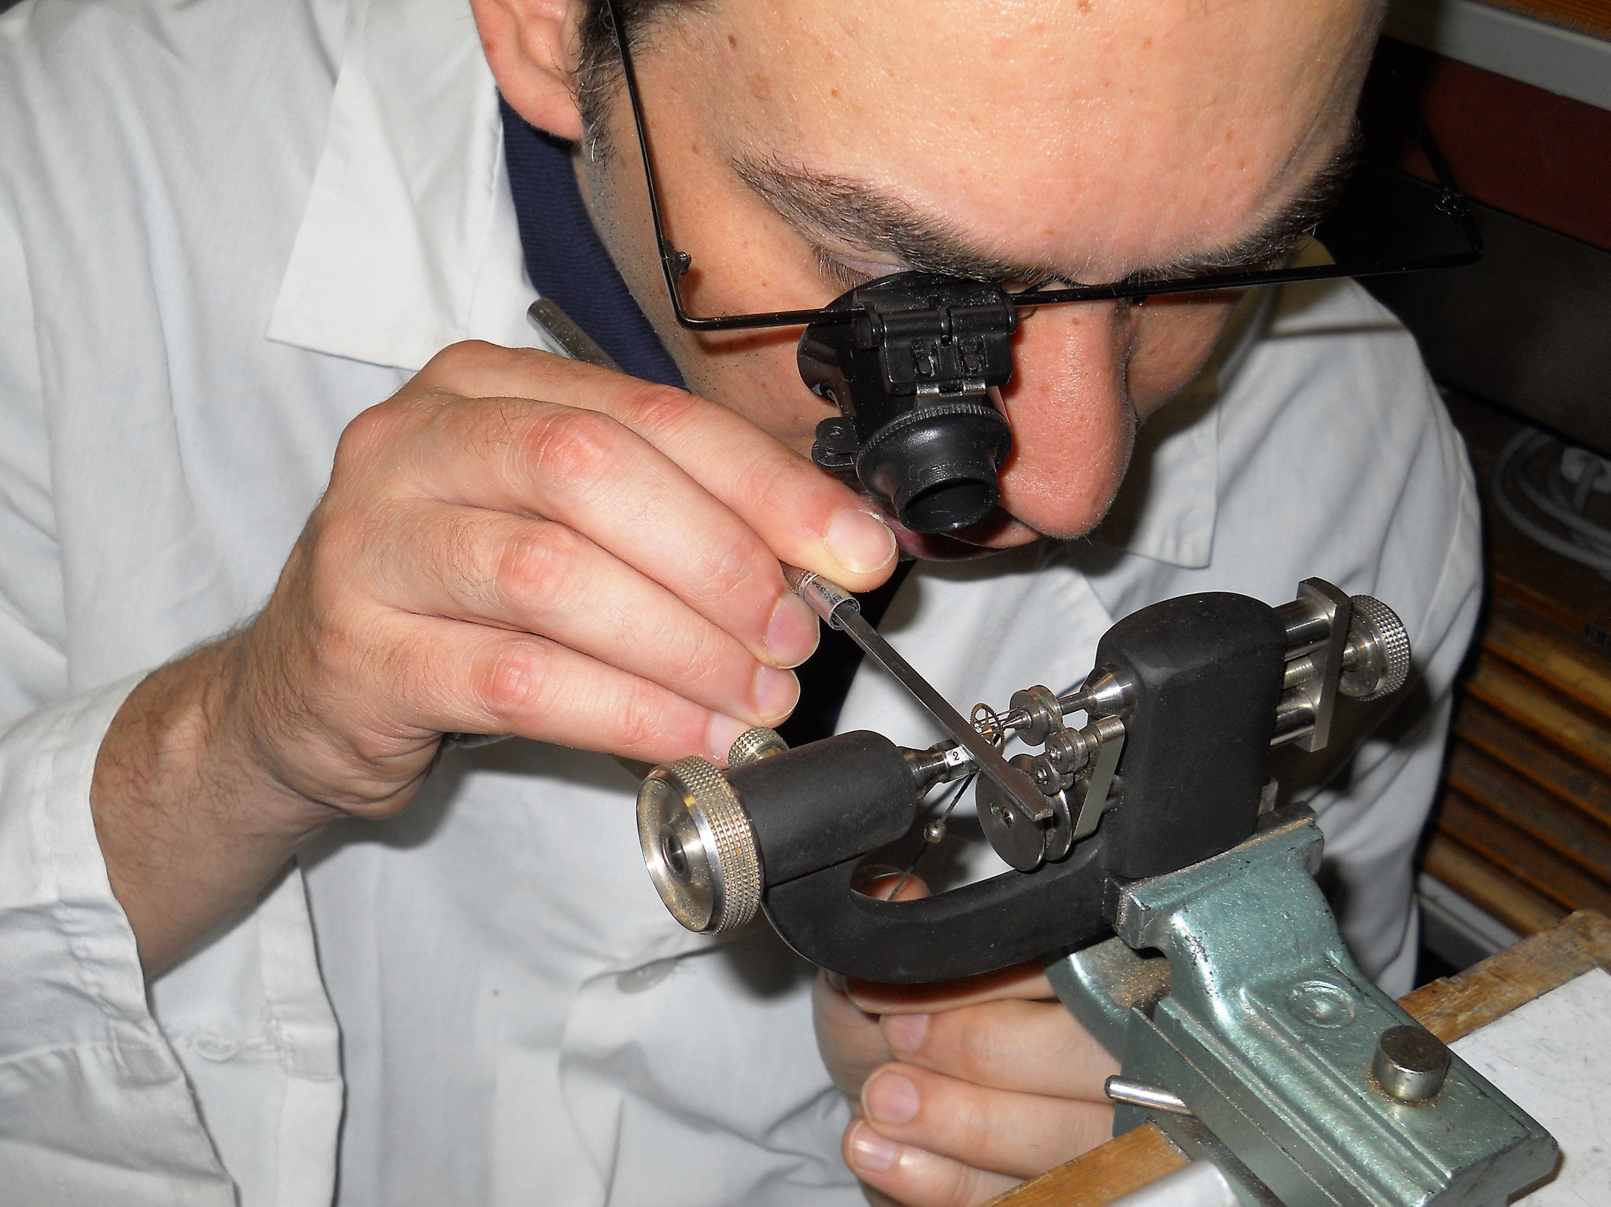
TERZO. NON CONOSCIAMO TUTTI I MECCANISMI
I meccanismi di molti dei fenomeni atmosferici non sono ancora chiari e non esistono leggi matematiche per definirli. Per alcuni di loro, ad esempio le precipitazioni, esistono solamente formule parametriche, poco più che empiriche

Slide 20

E questo amplifica gli errori…
Tutte queste imperfezioni rendono via via più gravi gli errori che il modello compie nel predire le condizioni future del tempo

Slide 21
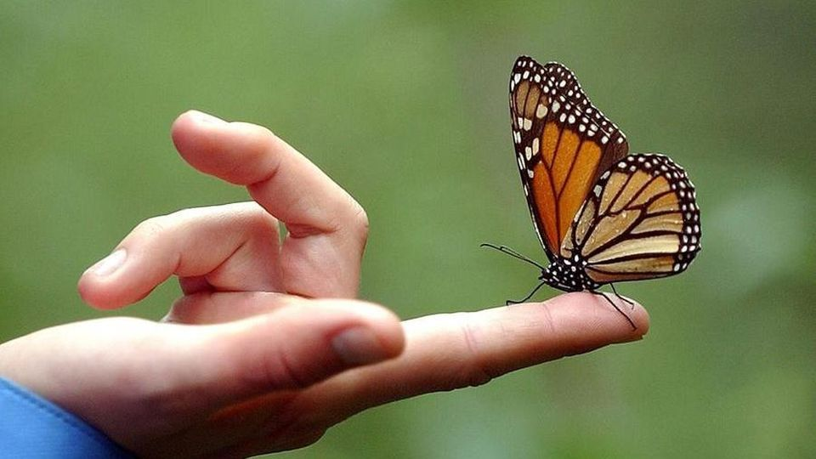
Quarto. L’atmosfera è un sistema caotico
E’ l’ «effetto farfalla» ipotizzato da Edward Lorenz: un battito d’ali di farfalla a New York può causare un tifone a Tokyo. Per dire che bastano piccole differenze di condizioni per creare enormi fenomeni.

Slide 22
Quinto motivo. calcoli impossibili da risolvere
Quando il computer inserisce i dati, le 6 variabili (temperatura, umidità, pressione, vento nelle tre dimensioni) crea un sistema di 6 equazioni a 6 variabili
Le equazioni utilizzate sono differenziali perché contengono le derivate delle 6 variabili e sono non lineari perché le varie incognite si intersecano fra loro nei sistemi

Slide 23
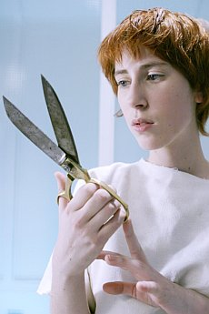
Le equazioni non lineari sono impossibili da risolvere con le formule matematiche
Bisogna SEMPLIFICARLE, vale a dire dividerle in operazioni più semplici, risolvibili dal supercomputer con miliardi di miliardi di operazioni.

Slide 24

Le operazioni vengono quindi semplificate, scomponendo le operazioni più complesse in operazioni più semplici (es. Teorema di Fourier)
Questo genera una serie di approssimazioni e, quindi, inevitabili ERRORI
Trasformazione in modelli spettrali
(calcolo delle armoniche)
Ma non doveva esserci il sole?

Slide 25
Le conseguenze?
I modelli contengono degli errori sia nelle premesse sia negli esiti
La meteorologia non sarà ancora per secoli una scienza esatta. Forse mai
Bisogna abituarsi a intendere una previsione meteorologica come la probabilità, più o meno alta, che un evento possa verificarsi: non ci può essere certezza e la colpa non è dei meteorologi

Slide 26
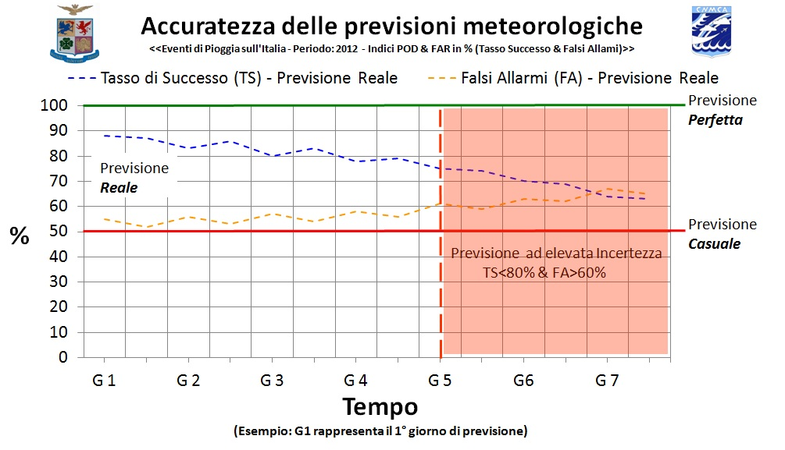
Gli errori si fanno via via più ampi nel tempo. A poche ore, una previsione è quindi meno affetta da «deviazioni dalla verità», mentre, con il tempo, gli errori si amplificano.

Slide 27
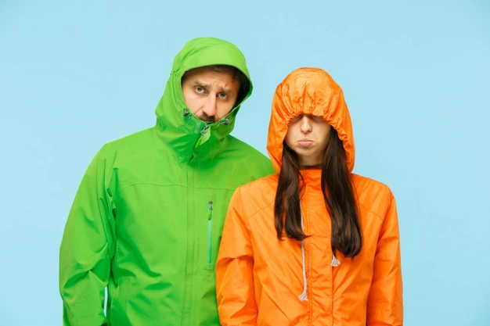
Non certezze ma probabilità
SOB! Io non so calcolare le probabilità…!
Che la previsione diceva «scarsa probabilità di rovesci» e poi, invece, ha piovuto perché non si è stati fortunati: ecco quello a cui bisogna abituarsi…

Slide 28
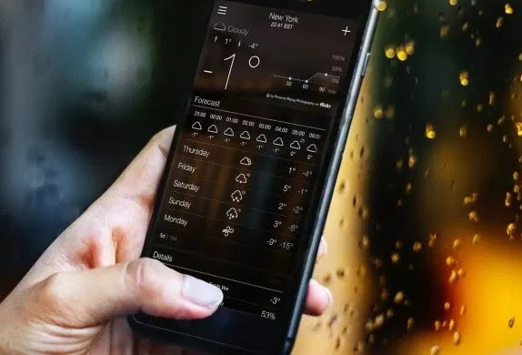
Buttate le previsioni automatiche…
Ecco perché una app meteo, senza mediazione di un meteorologo, è destinata a darvi molte delusioni…

Slide 29
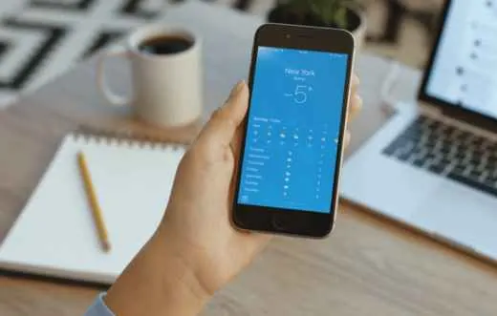
Il determinismo col meteo è impossibile
Non è assolutamente possibile che un modello, come molti pretendono che faccia, determini esattamente la temperatura dell’aria o la copertura del cielo a distanza di tempo, specialmente oltre le 24-48 ore

Slide 30

Nel meteo L’uomo è ancora indispensabile
Non fidatevi della macchina, se non c’è un conducente umano…

Slide 31
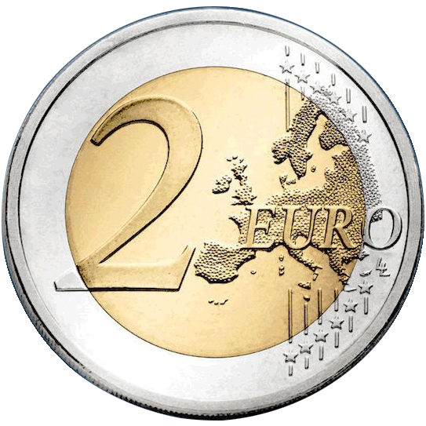
Facciamo un test
Come si può fare una previsione del tempo a dieci giorni con una moneta da due euro?

Slide 32
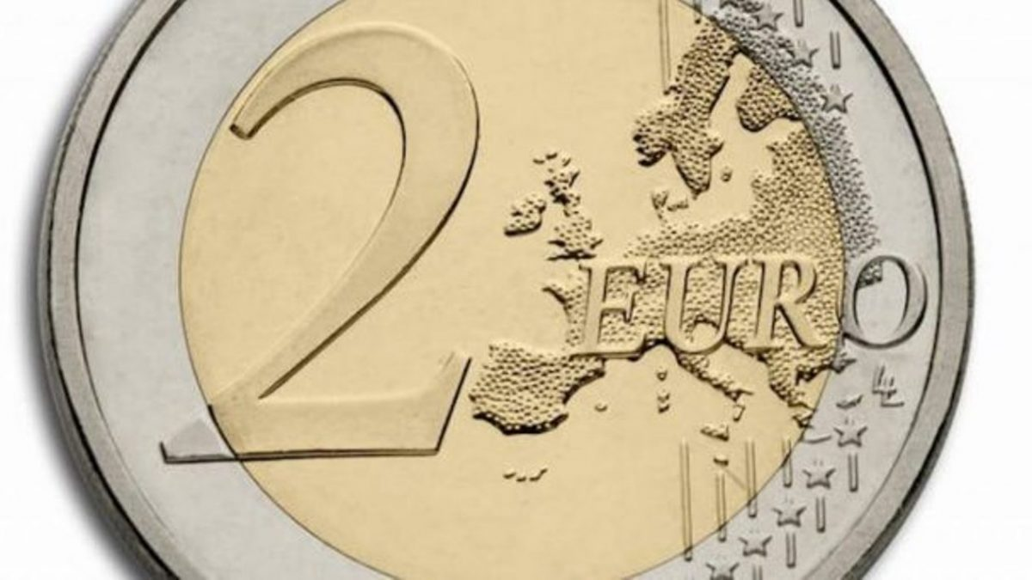
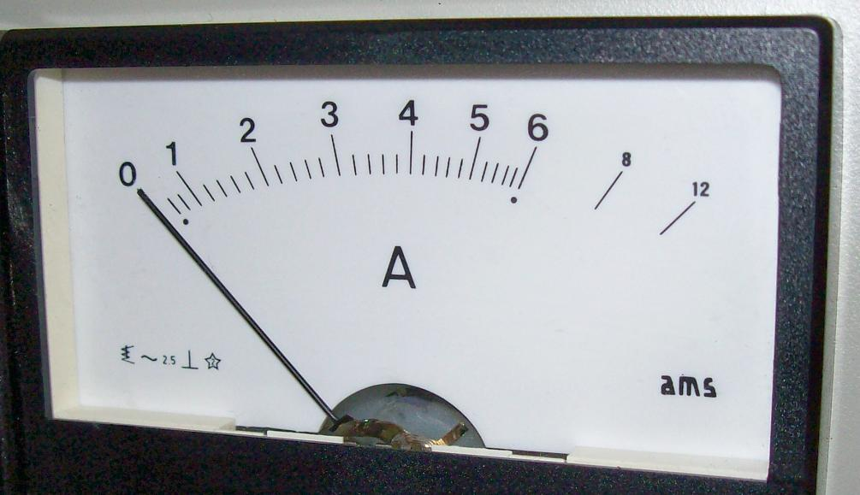
Prima opzione
Misurando con un amperometro il flusso di corrente fra le due componenti metalliche si può risalire al grado di carica elettrica dell’aria e stabilire con una certa precisione l’andamento del tempo anche a medio-lungo termine

Slide 33
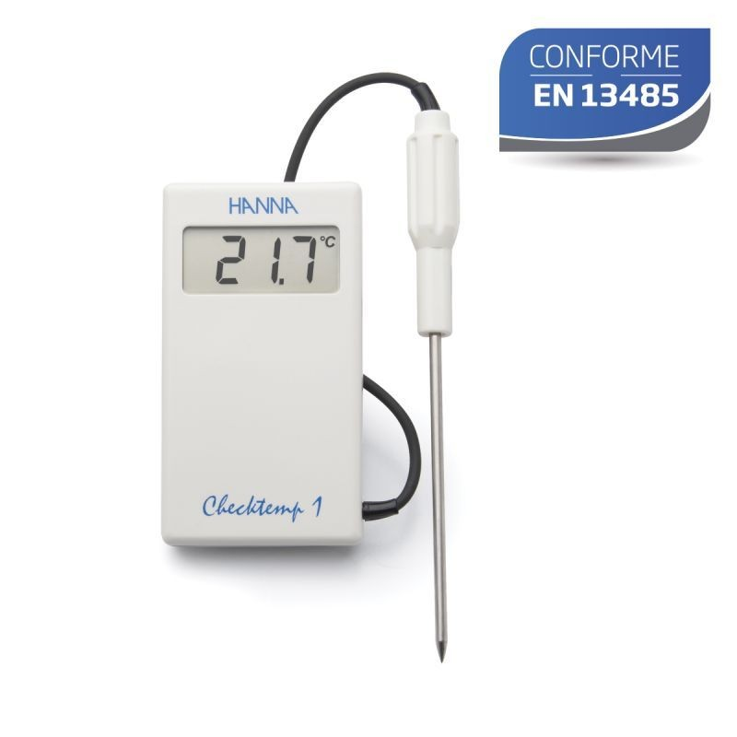
Seconda opzione
Esponendo la moneta all’aria esterna, misurando la differenza di temperatura da asciutta e poi da bagnata, si può risalire con una certa precisione al grado di umidità dell’aria e, quindi, all’andamento del tempo a medio-lungo termine

Slide 34
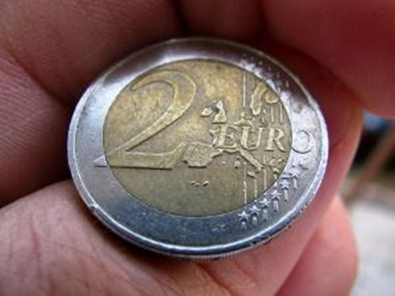
Terza opzione
Lanciando la moneta in aria e stabilendo che se esce testa sarà bel tempo e se esce croce pioverà, si ottiene una previsione del tempo pressappoco affidabile come quella offerta da un modello matematico a dieci giorni, in primavera

Slide 35

Risposta giusta: testa o croce
Facendo testa o croce abbiamo un 50% di probabilità di prenderci, pressappoco come consultando un buon modello matematico

Slide 36

Volete una battuta per finire?
Sì, certo, grazie!
Ho bisogno di ridere…

Slide 37

Ah, ah… Che divertimento…
Le app meteo lasciano il… tempo che trovano

